Slide 1
ПорівняЛЬНА ХАРАКТЕРИСТИКА СИСТЕМ ВИЩОЇ ОСВІТИ В італії ТА сша

Slide 2
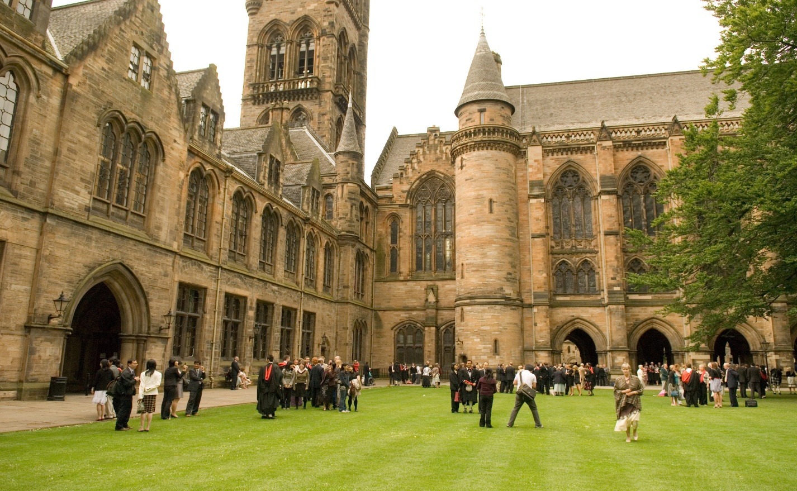
Італія - це колиска європейської освіти. Перші в Європі університети з'явилися саме тут в XI столітті, згодом, за їхнім прикладом, утворилися Оксфорд (XII століття), Кембридж, Сорбонна (XIII століття). У Середньовіччі ті, хто бажав стати добрими правознавцями, неодмінно приїжджали в університет Болоньї. Кращих у Європі лікарів випускав університет в Салерно. В Італії одержували освіту великі художники, скульптори, письменники, композитори.

Slide 3
Cистема вищої освіти З років. Вища освіта Італії представлена університетами, технічними університетами, університетськими коледжами та академіями. Перший ступінь вищої освіти - CDU (Corsi di Diploma Universitario) - аналог ступеня бакалавра. Навчання триває 3 роки і складається з обов'язкових і додаткових предметів та практики. Другий ступінь вищої освіти - CL (Corsi di Laurea). Триває від 4 до 5 років, залежно від спеціальності. Медицину і фармацевтику вивчають 6 років. Третій ступінь вищої освіти - Corsi di Dottorato di Ricerca, DR і Corsi di Perfezionamento - дослідницькі докторські програми та курси післядипломної спеціалізації, або професійної майстерності. Її можна пройти як в Університетах, так і в спеціалізованих навчальних закладах - Scuole di Specializzazione. Після закінчення видається диплом спеціаліста або ступінь доктора.

Slide 4
ОСВІТА В УНІВЕРСИТЕТІ В даний час сектор університетської освіти складається з 83 університетів, в тому числі: 58 державних університетів (Universitastatali); 17 недержавних університетів(акредитованих на державному рівні) (Universitanonstatali,legal mentericonosciute); 2 університети для іноземних студентів (Universitaper Stranieri); 3 вищі школи, що спеціалізуються на післядипломному навчанні (ScuoleSuperiori); 3 політехнічних університети (Politecnici).

Slide 5
Система освіти Сполучених Штатів Америки
Обов’язкова освіта у Сполучених Штатах розпочинається з 6 років, триває 12 років і має за побудовою різні варіанти: 8 +4, 6 + 3 + 3, 6 + 6 років. Найчастіше це другий варіант з послідовним вільним переходом між початковою, середньою і вищою школою. Батьки можуть обрати безоплатні державні школи чи приватні.

Slide 6
Вища освіта в сша
Особливості вищих навчальних закладів США Американські закони визначають, що незалежно від підпорядкування всі ВНЗ вважаються автономними об’єднаннями під наглядом усього суспільства (федерального уряду і урядів штатів ) й фактичним керівництвом органів що складаються з представників наукової громадськості, місцевої влади, підприємницьких і фінансових кіл, професорів, відомих громадян з дипломами даного ВНЗ. Вироблена ними стратегія розвитку закладу реалізується затвердженим наглядовою радою президентом закладу та його адміністративною командою. У кожному штаті за сторіччя сформувалася власна структура координації діяльності розташованих на його території ВНЗ і відбулося встановлення спільних «правил гри і вимог» (стандарти з прийому і програми, форми звітності й перевірок, рівні фінансового забезпечення тощо). Усі численні громадські організації разом формують Американську раду з освіти, завданням якої є представлення загальних інтересів і потреб системи освіти й мільйонів її учасників перед федеральним урядом і президентом.

Slide 7
Доступність Американська вища освіта належить до відкритих, бо створює досить сприятливі умови для вступу у ВНЗ тим, хто виявив бодай середнє бажання продовжити навчання після середньої школи Зарахування залежить від політики ВНЗ, який має право вирішити, чи приймати усіх абітурієнтів з дипломами, чи застосовувати вид селекції. Якщо заклад користуються підвищеною популярністю, селекція буває досить жорсткою і комбінує врахування результатів вивчення профільних предметів у школі з т тестом на перевірку рівня шкільних знань. Під час зарахування, крім результатів тестів, враховується багато інших параметрів: результати співбесіди, рекомендації шкіл і вчителів, успіхи кандидата у позаурочній діяльності (спорт, гуманітарна робота, мистецькі захоплення і досягнення тощо), соціальне походження і забезпеченість, склад сім’ї, приналежність до дефаворизованих груп суспільства тощо.

Slide 8
НАВЧАННЯ СТУДЕНТІВ-ІНОЗЕМЦІВ
Вища освіта США належить до найвідкритіших для іноземців, хоч вартість її досить висока. Країна вже багато років утримує світове лідерство як за розміром контингенту студентів-іноземців (але не за їх відсотком серед усіх студентів), так і за кількістю країн, з яких вони прибувають. Для навчання досить виконати три попередні умови: -засвідчити володіння мовою і скласти відомий тест на знання англійської як іноземної (TEFL) з оцінкою понад 500 чи якийсь інший еквівалентний мовний тест; -мати атестат про закінчення середньої 12-річної чи іншої освіти, яку б американський ВЗО захотів визнати еквівалентним до національного диплома за старшу середню школу; -заплатити за навчання або отримати фінансову допомогу від американських чи інших спонсорів.

Slide 9
ДЯКУЮ ЗА УВАГУ!

